Slide 1
第11章 SQL Server 基本知识
主讲：梅晶
湖南师范大学信息科学与工程学院

Slide 2
SQL Server 2012服务器的管理
启动停止服务器
SQL Server启动是使用和管理SQL Server实例的第一步
停止服务器是指从本地服务器或从远程客户端或另一服务器停止SQL Server实例，所有服务器的进程将立即终止，所有用户连接将全部断开。
可以通过其他方式来操作。
1.利用操作系统的服务启动/停止服务器
在操作系统“控制面板”的“系统和安全”里打开“管理工具”，运行“服务”
2.利用SQL Server配置管理器启动/停止服务器
运行“配置工具”中的“SQL Server配置管理器” 。

Slide 3
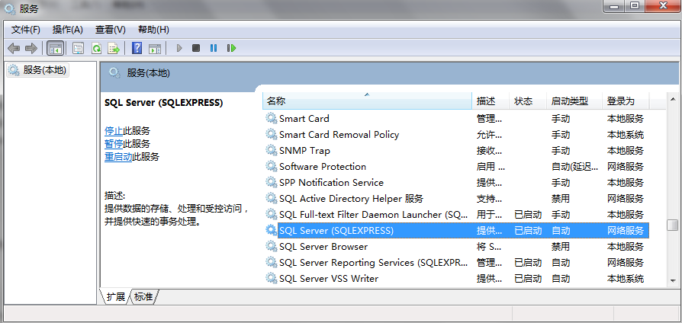
SQL Server 2012服务器的管理
启动停止服务器
1.利用操作系统的服务启动/停止服务器
在操作系统“控制面板”的“系统和安全”里打开“管理工具”，运行“服务”

Slide 4
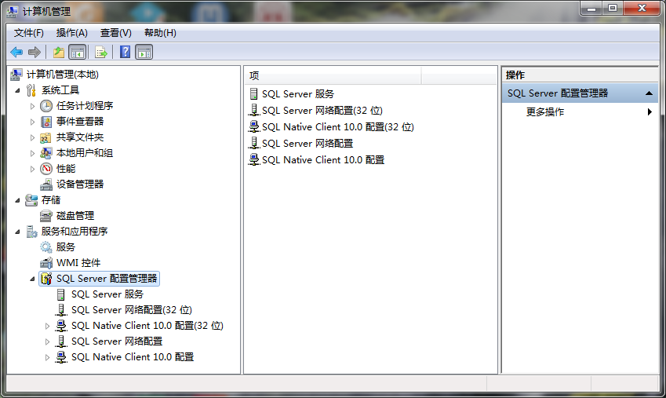
SQL Server 2012服务器的管理
启动停止服务器
1.利用操作系统的服务启动/停止服务器
“计算机”右键，运行“管理”

Slide 5
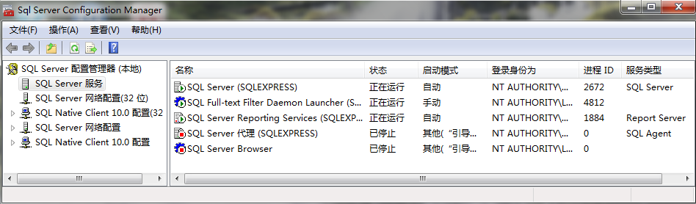
SQL Server 2012服务器的管理
启动停止服务器
2.利用SQL Server配置管理器启动/停止服务器
运行“配置工具”中的“SQL Server配置管理器” 。

Slide 6
SQL Server 2012服务器的管理
服务器其它配置
1) 使用SQL Server配置管理器设置本次安装的SQL Server实例手动启动，避免平时不用时占用内存。（服务）
2) 设置MSSQLSERVER服务端启用TCP/IP协议，并配置TCP端口为9000 （SQLSERVER网络配置）
3) 设置本机客户端访问SQL Server时，启用TCP/IP协议，并配置默认TCP端口为9000 （Native Client）

Slide 7
本章完！

